Slide 1


CAPÍTULO II:
CONSTITUCIÓN DE SOCIEDADES
UNIVERSIDAD NACIONAL DEL SUR
DEPARTAMENTO DE CIENCIAS DE LA ADMINISTRACIÓN
ACTUACIÓN PROFESIONAL SOCIETARIA
Mg. (Cra.) Antonela Perata
Año 2021

Slide 2
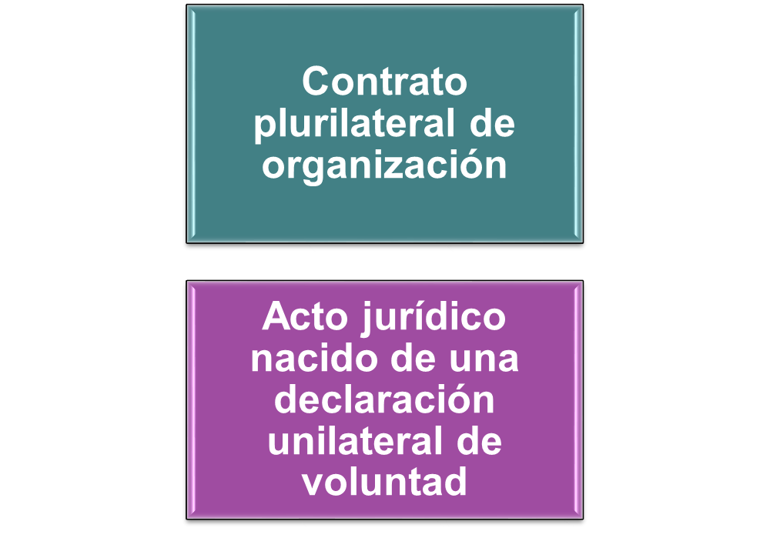


Bajo el régimen de la ley 19.550 la sociedad es considerada:

Slide 3
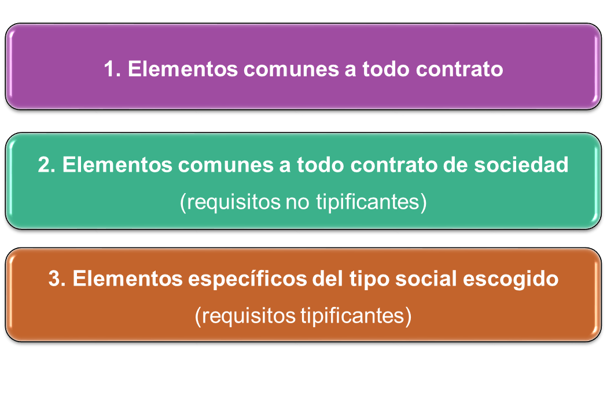
Elementos y requisitos del contrato

Slide 4


Slide 5


1. Elementos comunes a todo contrato

Slide 6
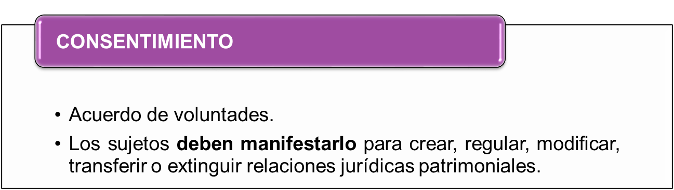
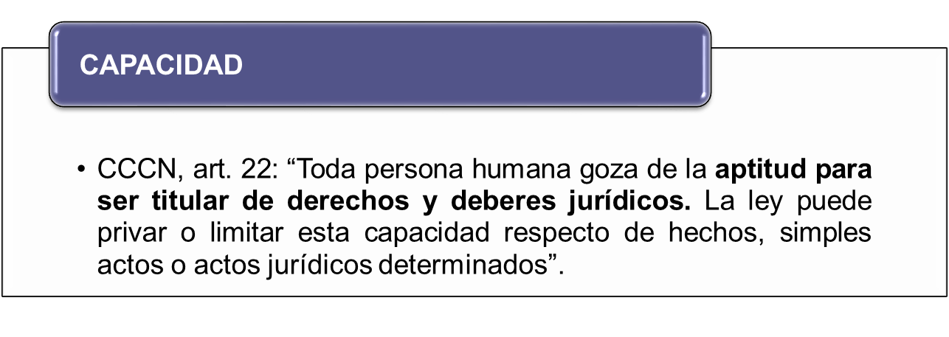
Elementos comunes a todo contrato:
Consentimiento y capacidad

Slide 7
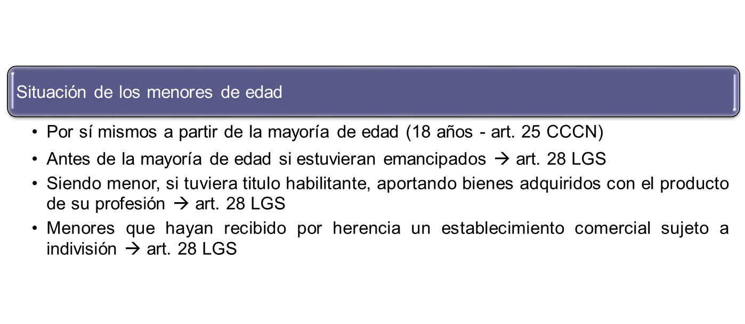
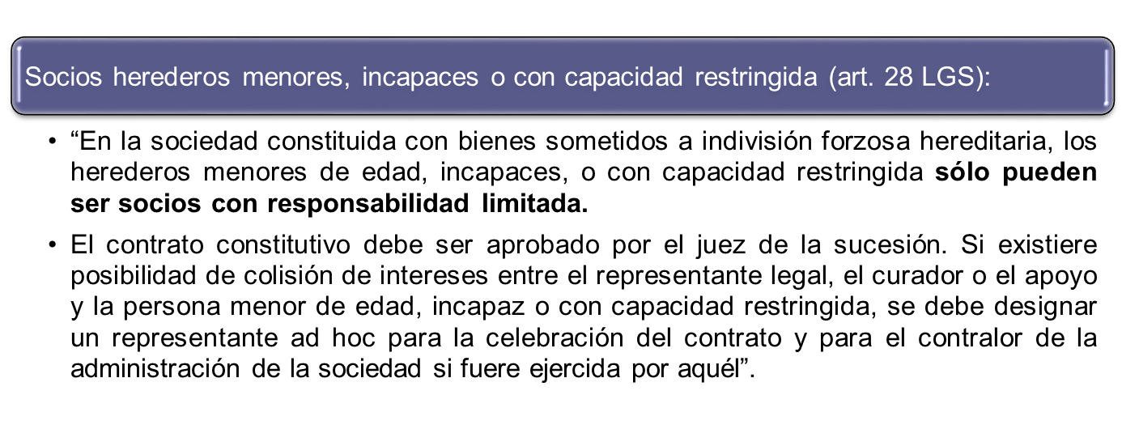
Elementos comunes a todo contrato:
Consentimiento y capacidad

Slide 8
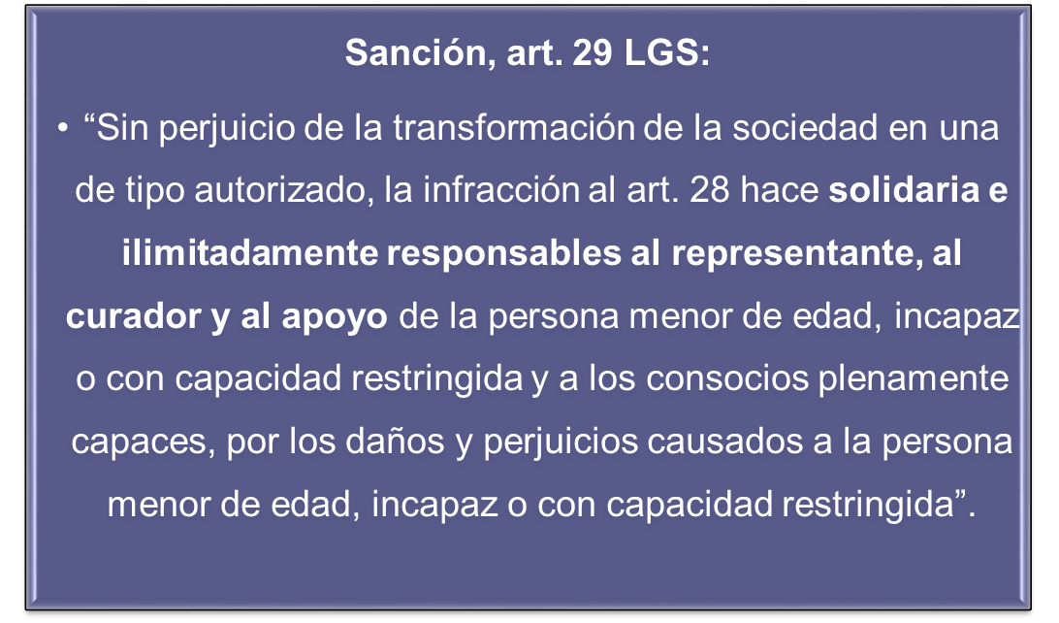
Elementos comunes a todo contrato:
Consentimiento y capacidad

Slide 9
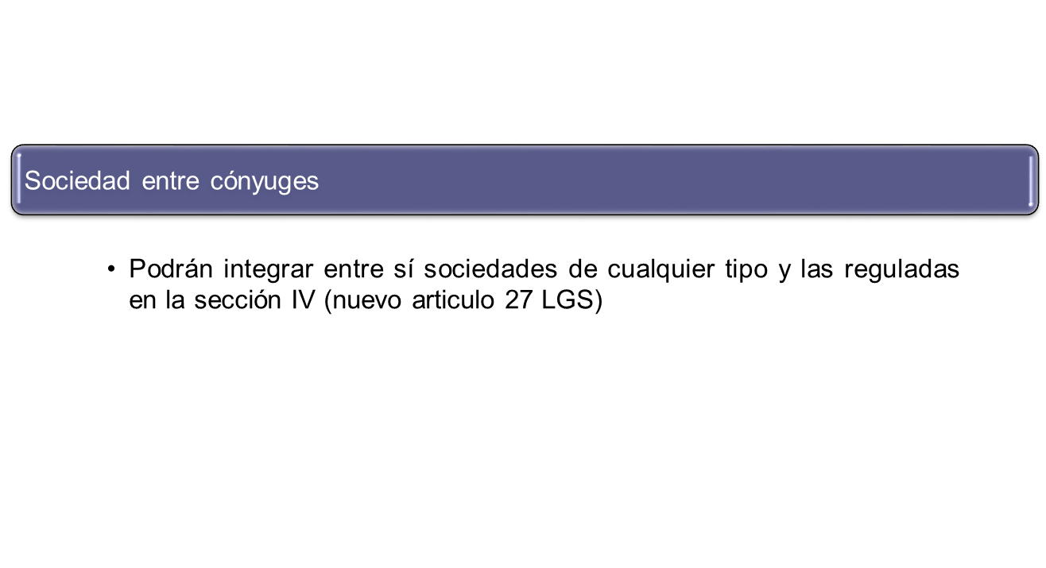
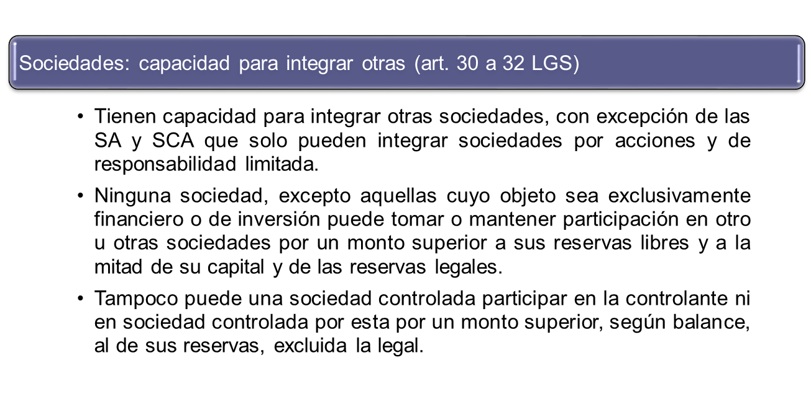
Elementos comunes a todo contrato:
Consentimiento y capacidad

Slide 10
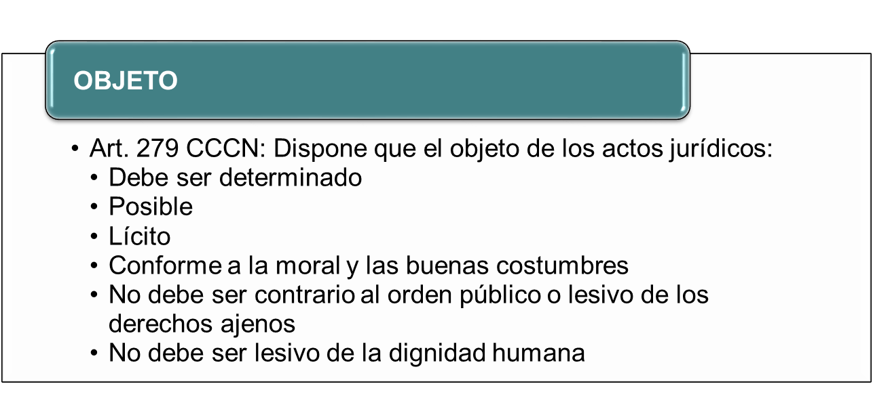

Elementos comunes a todo contrato:
Objeto

Slide 11
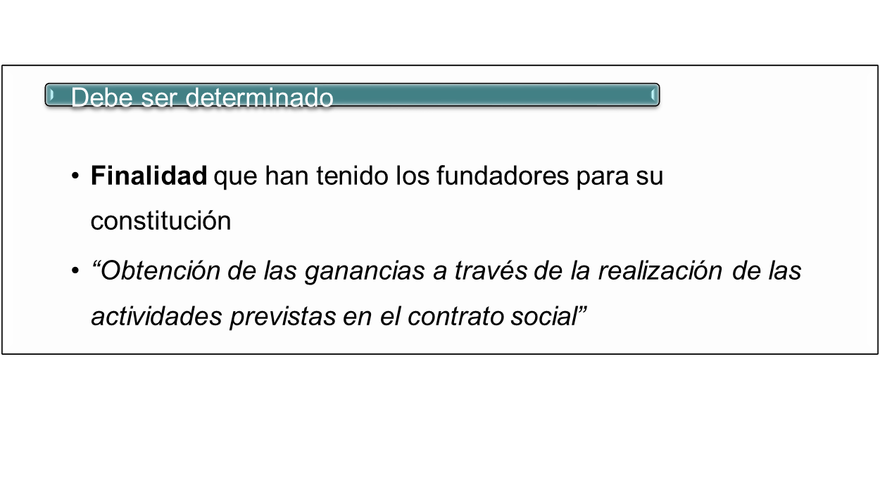

Elementos comunes a todo contrato:
Causa

Slide 12
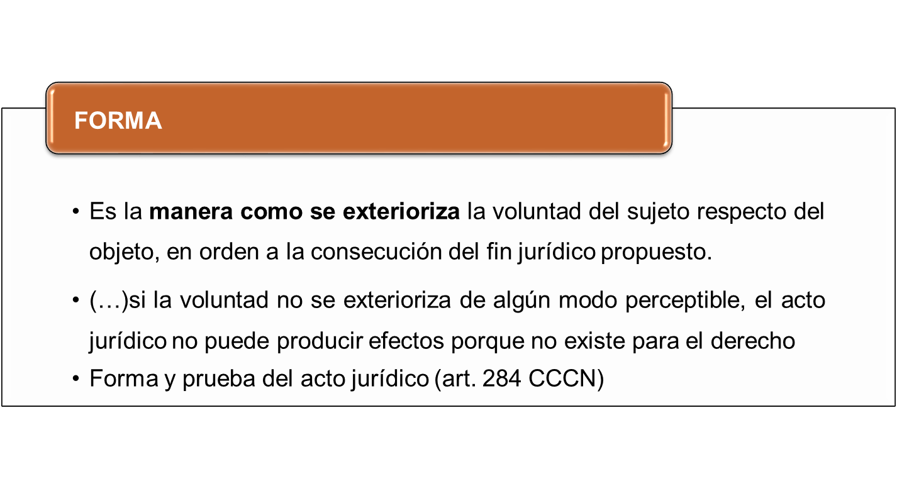
Elementos comunes a todo contrato:
Forma

Slide 13


Slide 14

2. Elementos comunes a todo contrato de sociedad

Slide 15

Elementos comunes a todo contrato de sociedad
Definición art. 1 LGS
Elementos comunes a todo contrato social
Habrá sociedad si una o más personas en forma organizada conforme a uno de los tipos previstos en esta ley, se obligan a realizar aportes para aplicarlos a la producción o intercambio de bienes o servicios, participando de los beneficios y soportando las pérdidas

Slide 16


Slide 17
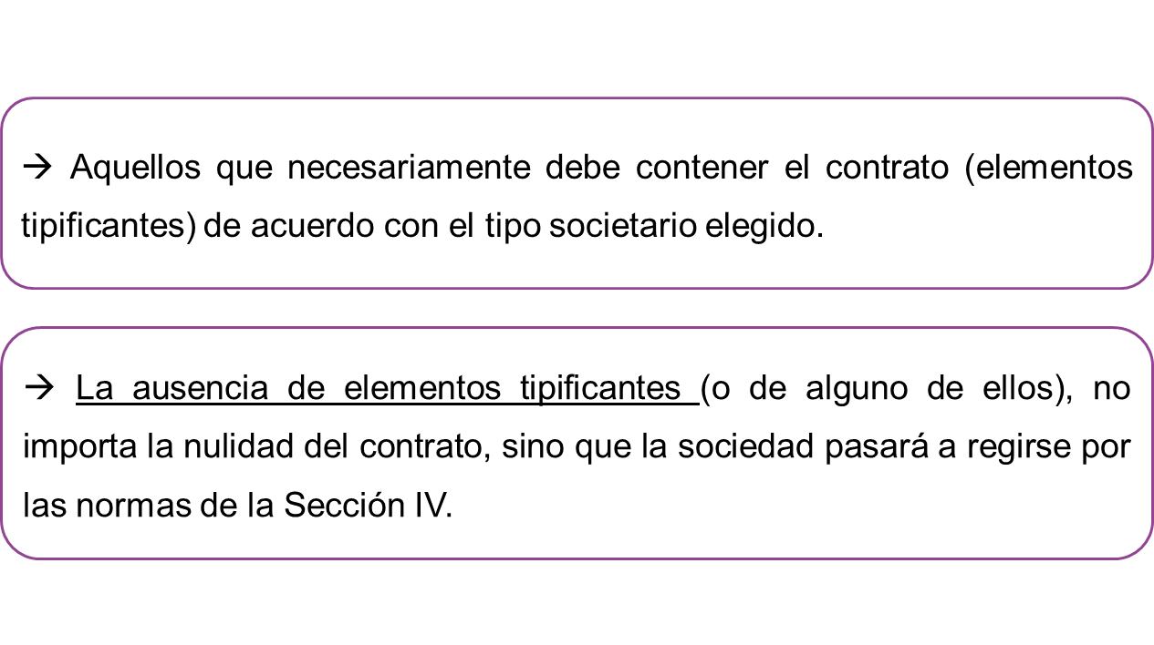
3. Elementos específicos del tipo social escogido

Slide 18


Slide 19
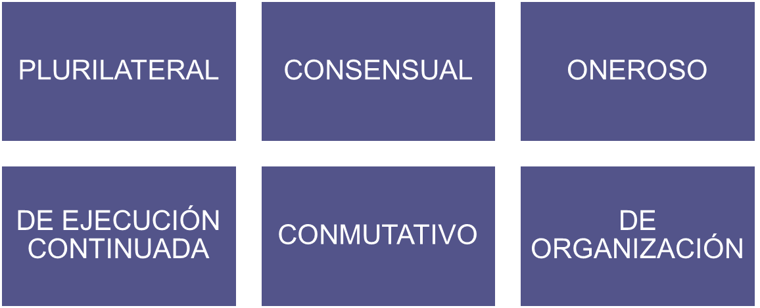
Características del contrato social

Slide 20
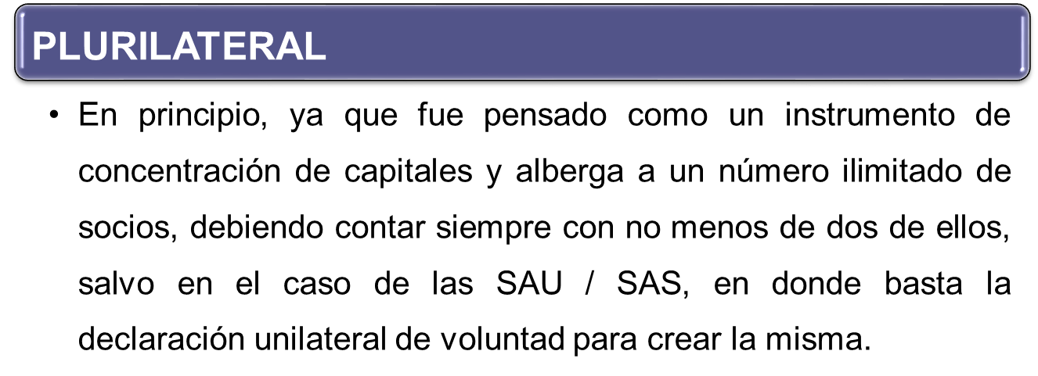
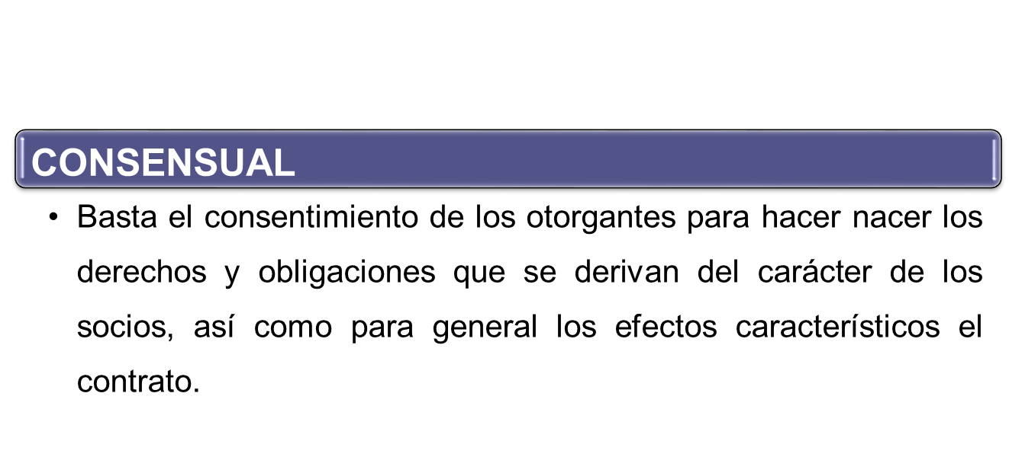
Características del contrato social

Slide 21
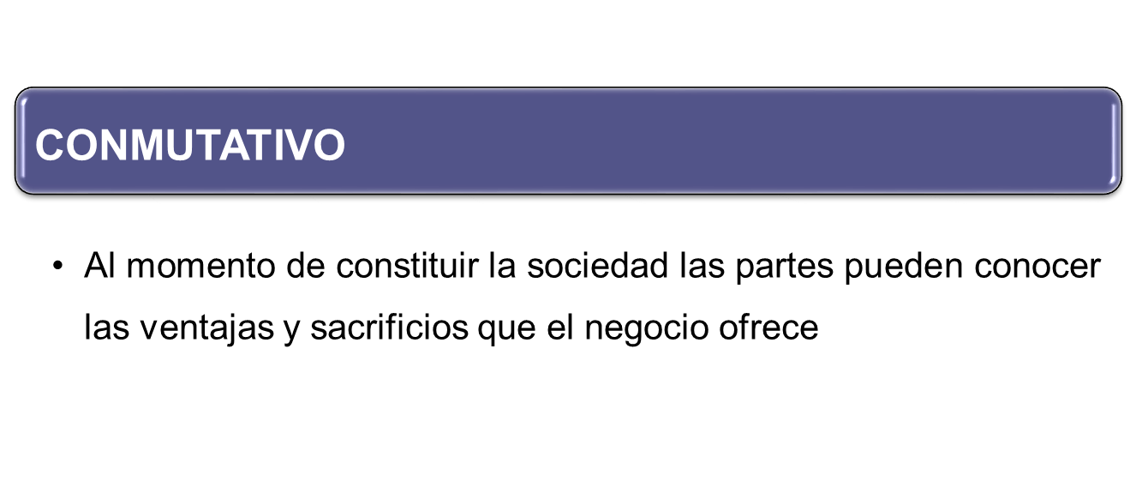
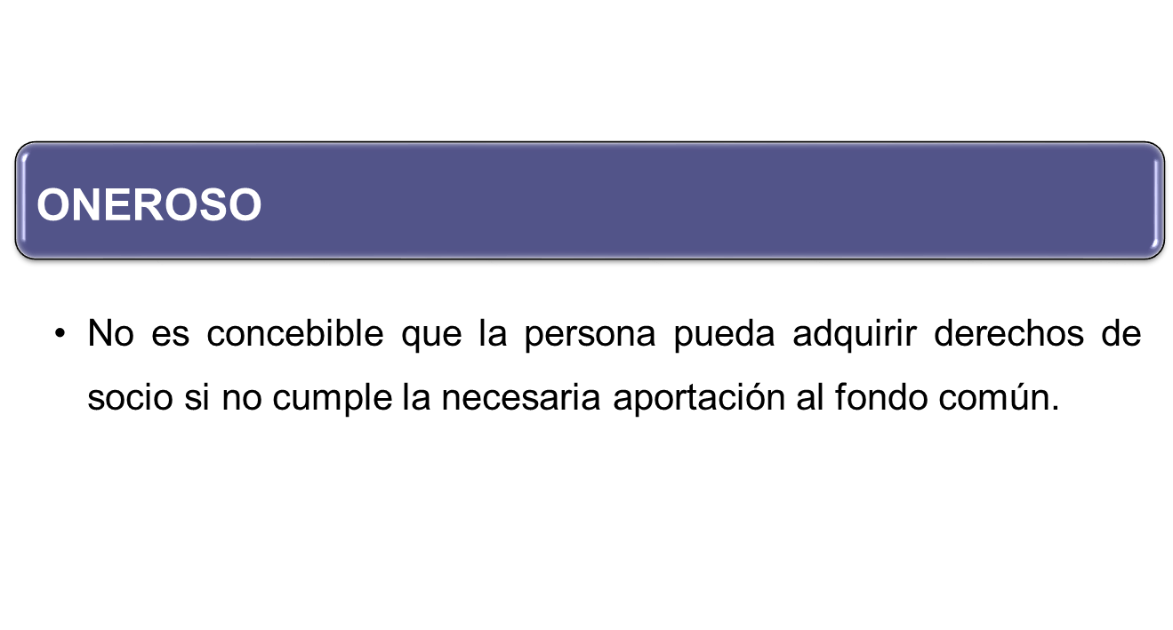
Características del contrato social

Slide 22
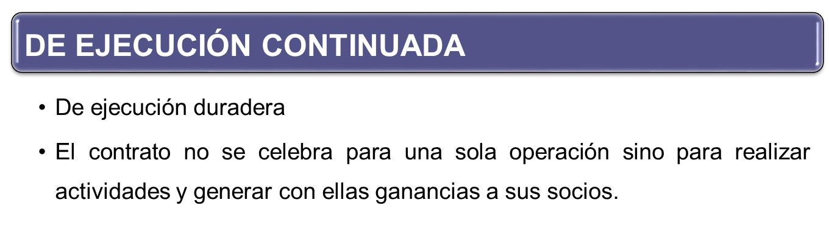
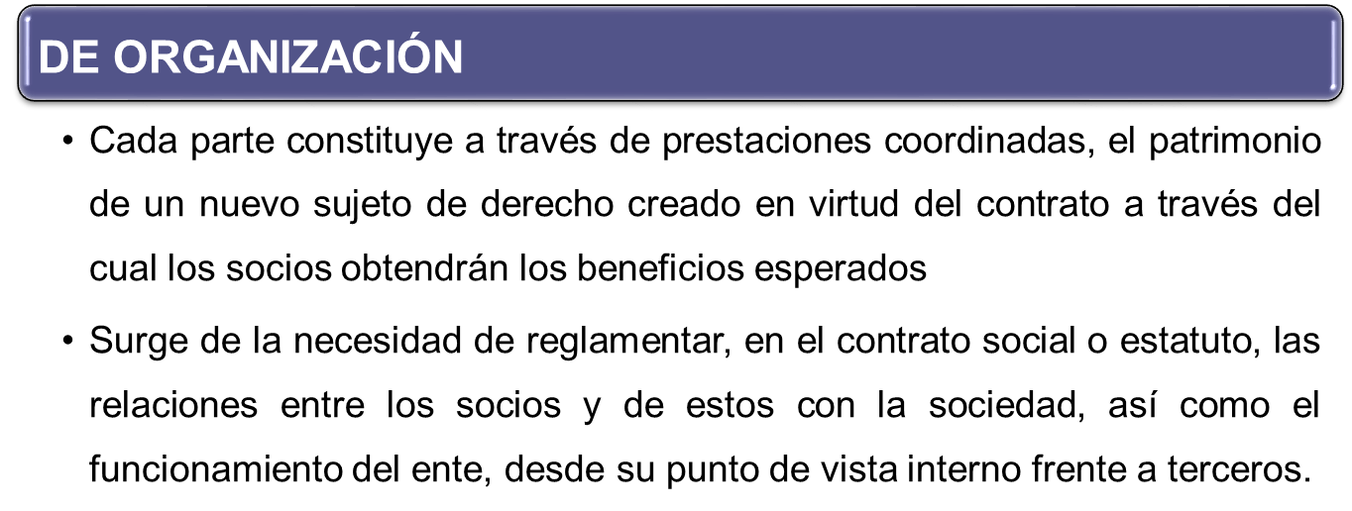
Características del contrato social

Slide 23


Slide 24

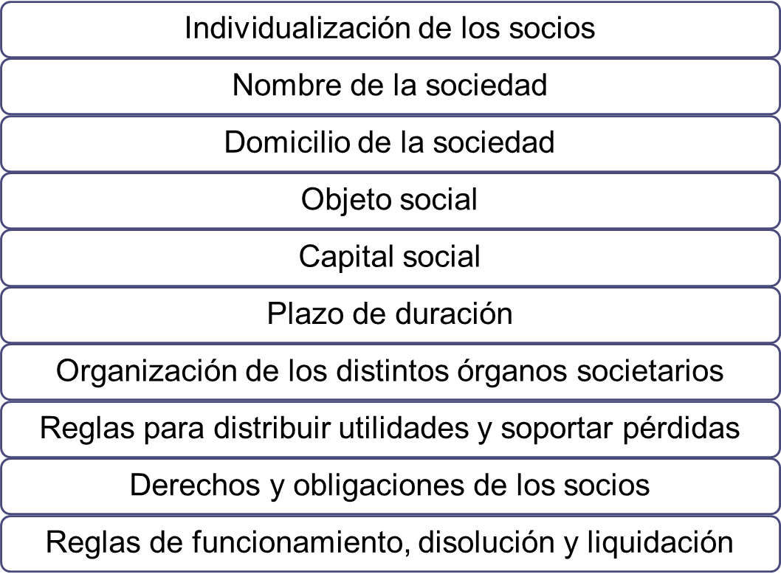

Slide 25
Contenido del contrato de sociedad
NOMBRE Y DNI
→ a modo de identificación del socio
EDAD
→ con el objeto de establecer su capacidad
ESTADO CIVIL
→ en razón del régimen de aportación
NACIONALIDAD
→ atributo identificatorio y habilitante en los casos en que se trate de sociedades sujetas a reglamentaciones específicas en
PROFESIÓN
→ para verificar las restricciones para ciertas profesiones en la integración de sociedades

Slide 26
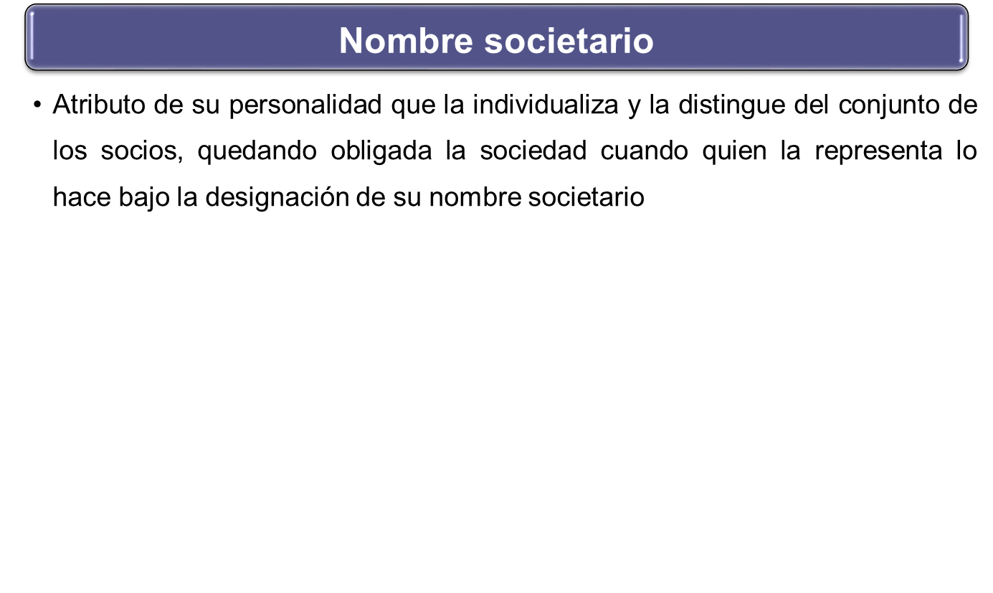
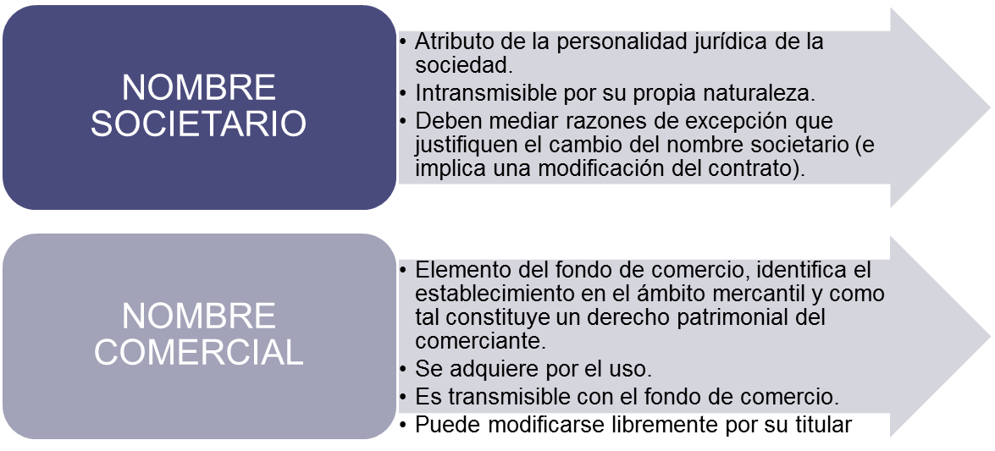
Contenido del contrato de sociedad

Slide 27
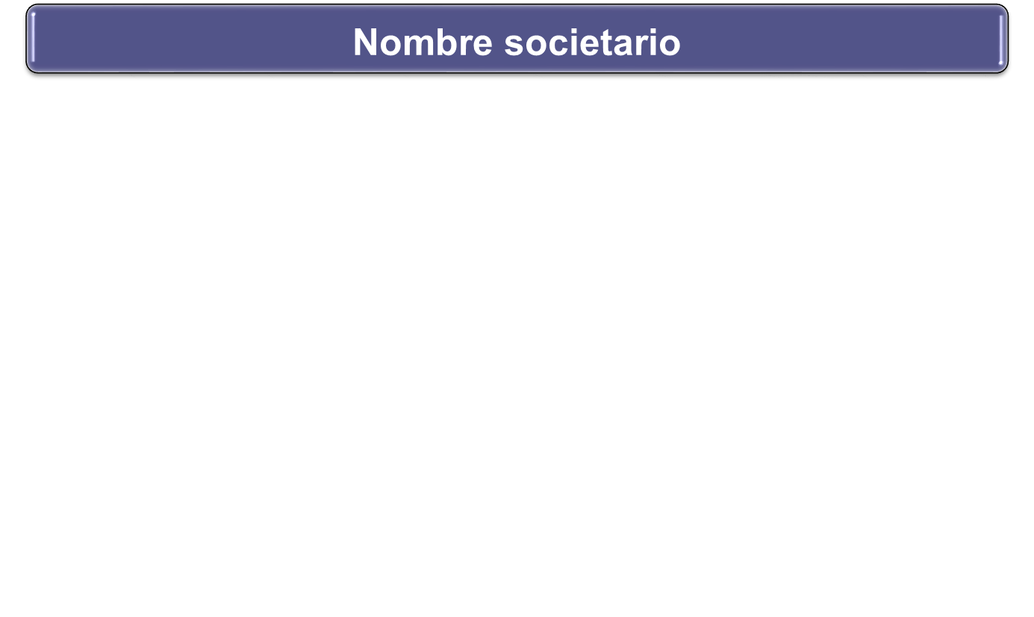
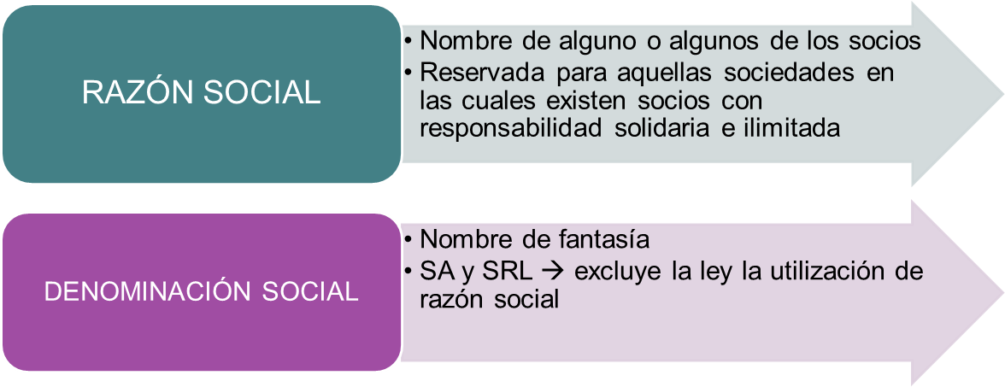
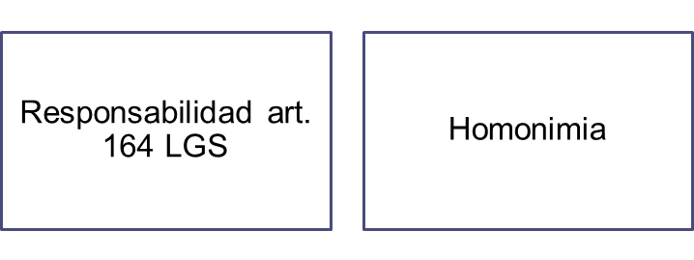
Contenido del contrato de sociedad

Slide 28
Contenido del contrato de sociedad
El nombre societario debe:
  ser idóneo para identificar al ente,
  no ser confundible con otros,
  no inducir a error en cuanto a la persona,
  no debe prestarse a confusión con otras sociedades ya inscriptas cualquiera fuere el tipo social que hubieren adoptado
  Protección a los 3eros que pueden verse perjudicados con la actuación de dos sociedades de nombre idéntico.
Si existiera homonimia → prevalecerá el derecho de la sociedad que usó primero la denominación disputada, oposición ésta que puede plantearse en la vía administrativa o deducirse judicialmente.

Slide 29
Contenido del contrato de sociedad
DOMICILIO
JURISDICCIÓN
SEDE
DIRECCIÓN EXACTA
Puede limitarse a expresar la jurisdicción donde la sociedad tiene su domicilio.
Si la sede constituye cláusula del contrato social/estatuto, su modificación implicará necesariamente reforma de tales instrumentos. Por eso es que si no lo tiene, en caso de mudanza dentro de la misma jurisdicción, no será necesario reformar dichos instrumentos.
La sociedad no se inscribirá si no se hace saber la dirección precisa de la misma, pues este dato es de fundamental importancia para los 3eros: “se tendrán por validas y vinculantes para la sociedad todas las notificaciones efectuadas en la sede inscripta.”

Slide 30
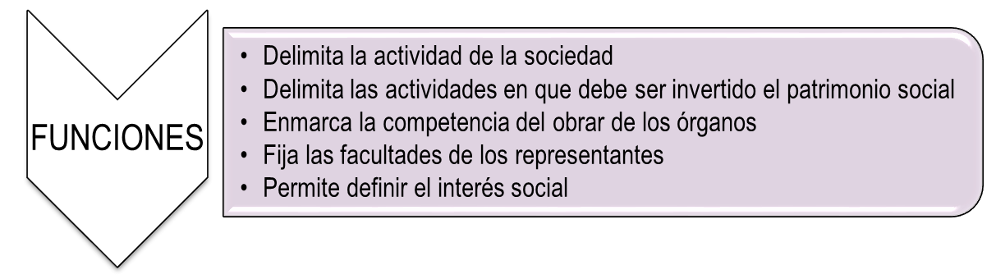
Contenido del contrato de sociedad
Enumera la actividad económica que los socios han establecido que podrán ser desarrolladas por la sociedad.
Conjunto de actos, hechos y actividades que se proponen realizar los socios a través de la sociedad.
Se vincula con el principio de especialidad (art. 141, 142 CCCN y art. 2 LGS)

Slide 31
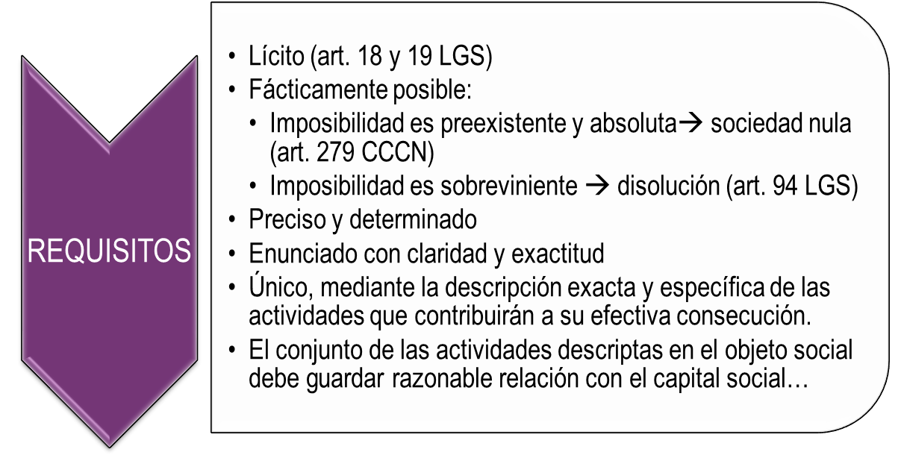
Contenido del contrato de sociedad

Slide 32
Contenido del contrato de sociedad
PRODUCTIVIDAD
FUNCIONES
DE PARTICIPACIÓN
¿DE GTÍA. FRENTE A ACREEDORES?
PRINCIPIO DE DETERMINACIÓN E INVARIABILIDAD
conjunto de aportes de los socios
DIFERENCIA CON EL PATRIMONIO DE LA SOCIEDAD → esencialmente variable, pues va cambiando y modificándose automáticamente con el giro ordinario de los negocios.

Slide 33
Contenido del contrato de sociedad
expresado en moneda argentina
mención del aporte de cada socio
de dar
en propiedad
Inscripción preventiva de bienes registrables (art. 38)
.
en uso y goce
Sólo sociedades en que los socios tienen responsabilidad solidaria e ilimitada
OBLIGACIONES
de hacer
Sólo sociedades en que los socios tienen responsabilidad solidaria e ilimitada
de no hacer
Suscripción
Integración

Slide 34

Si se tratara el aporte de bienes registrables (art. 38 in fine), es decir aquellos para cuya transferencia se requiere la inscripción en un registro (inmuebles, automotores, buques, patentes) se requiere la inscripción del aporte preventivamente a nombre de la sociedad en formación, durante el tramite constitutivo.
Finalidad: evitar la sustracción del bien registrable aportado a la sociedad por un acreedor del socio aportante, que podría frustrar la constitución de la sociedad y por otro lado, la preservación de los derechos de los terceros con la sociedad en formación.

Slide 35
Contenido del contrato de sociedad
Necesariamente debe ser determinado
La ley no fija mínimos ni máximos
El vencimiento del plazo provoca en principio, la disolución de la sociedad, pero ella puede ser evitada por los socios.
Brinda seguridad a los socios y acreedores
Permite la consecución del objeto social
Permite a los 3º el ejercicio de derechos de ejecución sobre las cuotas de liquidación de los socios

Slide 36

Contenido del contrato de sociedad
Establecer cómo van a funcionar los órganos de la sociedad:
Según el tipo societario de que se trata será necesario que se establezca en el contrato la forma de elección de los integrantes de los órganos de administración y de fiscalización, fijándose un término de duración en los cargos.

Slide 37
Contenido del contrato de sociedad
SC: administración y representación (art. 127 y 128). Si la modificación del contrato puede hacerse por un modo distinto a la unanimidad (art. 131). Fiscalización (art. 55)
SCS: administración de los socios o un tercero (art. 136). Resoluciones (art. 139 que remite al 131 y 132)
SCI: administración (art. 143), resoluciones (art. 145)
SRL: administración (art. 157), fiscalización interna obligatoria o no (art 158), resoluciones sociales (art. 159 y 160).
SA: directorio (art. 255, 256, 257), asambleas (267), órganos de fiscalización (284 y ss), resoluciones sociales (art 233 y ss).
SCA: administración de socio comanditado o tercero (art. 318), fiscalización (321), resoluciones (324)

Slide 38
Contenido del contrato de sociedad
En caso de silencio, será en proporción de los aportes, siendo que, si prevé solo la forma de distribución de utilidades, se aplicará para soportar las perdidas y viceversa.
Son nulas las estipulaciones que establezcan (art. 13 LGS):
  Que alguno/s de los socios reciban todos los beneficios, se les excluya de ellos o sean liberados de contribuir a las perdidas
  Que al socio capitalista se les restituyan los aportes con un premio designado o con sus frutos, o con una cantidad adicional, haya o no ganancias
  Que aseguren al socio su capital o las ganancias eventuales
  Que la totalidad de las ganancias y aun de las prestaciones a la sociedad pertenezcan al socio o socios sobrevinientes.

Slide 39
Contenido del contrato de sociedad
Deben figurar las cláusulas necesarias para que puedan establecerse con precisión los derechos y obligaciones de los socios entre sí y respecto de terceros.
Esta exigencia tiende a determinar el momento a partir del cual son exigibles las obligaciones o pueden ejercer sus derechos los socios y los alcances de las prestaciones que componen el aporte y el modo de ejecución. Mas allá de lo que la ley impone en forma imperativa en relación a los distintos tipos sociales.
Art. 36 LGS → comienzan desde la fecha fijada en el contrato social.

Slide 40
Contenido del contrato de sociedad
Art. 89 LGS → los socios preveen en el contrato las causales de resolución parcial y de disolución no contempladas por la ley.
La liquidación de las sociedades puede estar a cargo del órgano de administración, salvo casos especiales o estipulación en contrario. Es por ello que la ley establece la obligación de que los socios, al momento de constituir la sociedad, se pronuncien sobre este punto.
En caso de que no se estableciera un régimen especial, se rigen por las disposiciones del los artículos 94 a 112. Y en caso de silencio o lagunas de la LGS el CCCN estableció normas supletorias en los artículos 163 a 167 CCCN.

Slide 41


Slide 42
Forma del contrato
Art. 4: El contrato por el cual se constituya o modifique una sociedad, se otorgará por instrumento público o privado.
El primer requisito formal previsto para el contrato es la forma escrita.
Los otorgantes pueden optar por uno u otro medio, salvo los supuestos de sociedades por acciones, que necesariamente deben constituirse por instrumento publico (art. 165). Es decir, escritura pública.
Tratándose de modificaciones al contrato constitutivo las partes pueden optar por uno u otro instrumento (incluso en las sociedades por acciones).

Slide 43
Inscripción en el Registro Publico
Art. 5: El acto constitutivo, su modificación y el reglamento, si lo hubiese, se inscribirán en el Registro Público del domicilio social y en el Registro que corresponda al asiento de cada sucursal, incluyendo la dirección donde se instalan a los fines del artículo 11, inciso 2.
La inscripción se dispondrá previa ratificación de los otorgantes, excepto cuando se extienda por instrumento público o las firmas sean autenticadas por escribano público u otro funcionario competente.
Publicidad en la documentación: Las sociedades harán constar en la documentación que de ellas emane, la dirección de su sede y los datos que identifiquen su inscripción en el Registro.

Slide 44
Plazos para llevar a cabo la registración
Art. 6: Dentro de los 20 días del acto constitutivo, éste se presentará al Registro Público para su inscripción o, en su caso, a la autoridad de contralor. El plazo para completar el trámite será de 30 días adicionales, quedando prorrogado cuando resulte excedido por el normal cumplimiento de los procedimientos.
Inscripción tardía: La inscripción solicitada tardíamente o vencido el plazo complementario, sólo se dispone si no media oposición de parte interesada.
Autorizados para la inscripción. Si no hubiera mandatarios especiales para realizar los trámites de constitución, se entiende que los representantes de la sociedad designados en el acto constitutivo se encuentran autorizados para realizarlos. En su defecto, cualquier socio puede instarla a expensas de la sociedad.

Slide 45
Forma del contrato
CONTRATO
INSTRUMENTO PUBLICO
Constitución SxA
salvo modificaciones
INSTRUMENTO PRIVADO
FORMA ESCRITA
Art. 4 LGS
PUBLICIDAD
Art. 10 LGS
REGISTRO PÚBLICO (DPPJ)
Art. 5 LGS
PLAZOS
Art. 6 LGS

Slide 46
Modificaciones no inscriptas:
Ineficacia para la sociedad y los terceros
Inscripto el contrato constitutivo de la sociedad en el RP, la existencia de una modificación no registrada de dicho instrumento no torna irregular a la sociedad, sino que hace aplicable lo dispuesto en el artículo 12.
Art. 12: Las modificaciones no inscriptas regularmente obligan a los socios otorgantes. Son inoponibles a los terceros, no obstante, estos pueden alegarlas contra la sociedad y los socios, salvo en las sociedades por acciones y en las sociedades de responsabilidad limitada.

Slide 47
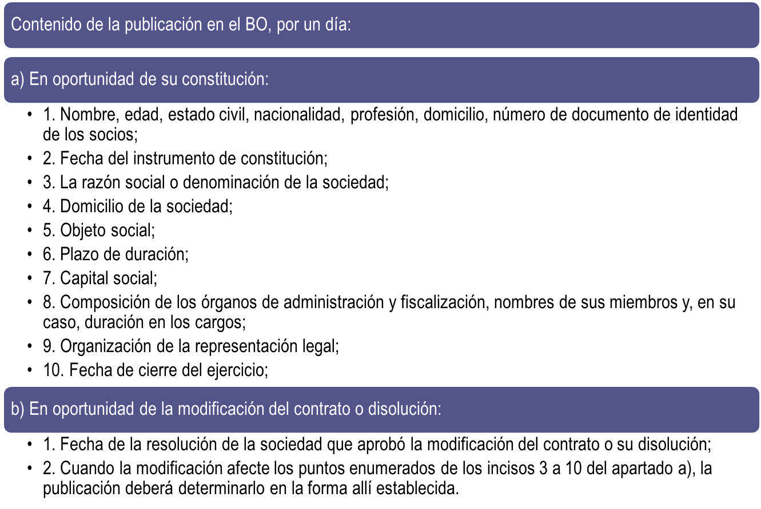
Publicidad de las SRL y SA – art.10

Slide 48


